Slide 1
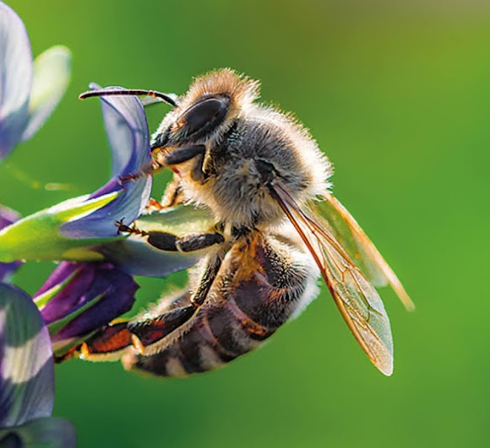
CORSO BASE DI APICOLTURA II GIORNATA

Slide 2
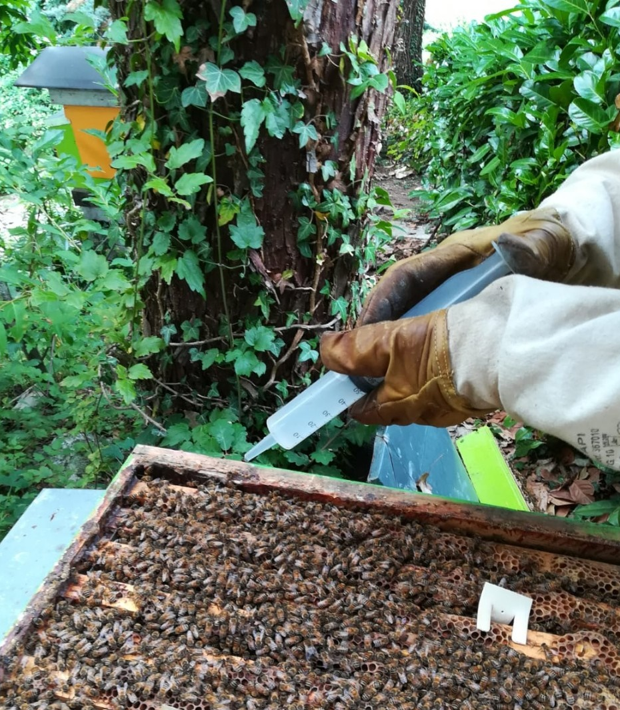
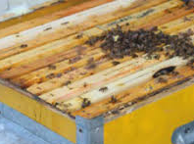
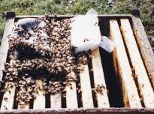

Slide 3
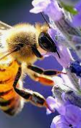
QUANDO E COME INIZIARE
Attenta analisi del luogo dove si intende posizionare l’apiario
Analizzare il potenziale nettarifero (quantità di nettare prodotto da) della zona
Meglio cominciare l’attività in primavera
Dove reperire le api
Verificare salute e forza della famiglia che ci viene venduta
Meglio se possibile iniziare con due alveari
Posizionare le arnie in modo tale da non arrecar danno alle api e ai vicini
Alveari rivolti verso sud/ sud est mai esposti ai venti freddi
Sollevati almeno 40 cm da terra

Slide 4
DOVE INIZIARE CALCOLO DEL POTENZIALE NETTARIFERO
Periodo di fioritura in giorni
Numero di fiori per ettaro
mg di zucchero x fiore al giorno
Potenziale mellifero
Distanza media delle piante nettarifere dagli alveari in metri

Slide 5
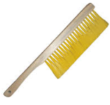
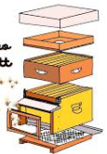
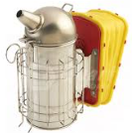
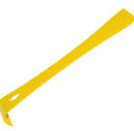
Spazzola 4€
Guanti 15€
Arnia (telai e melario) 120/150 €
Tuta di protezione 70€
Affumicatore 18/25€
Leva 6/10€

Slide 6
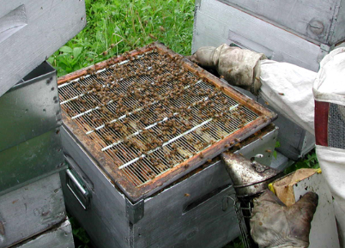
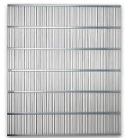
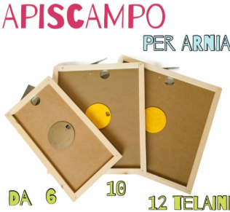
10/15€
7/10€

Slide 7
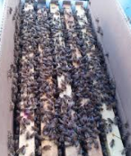
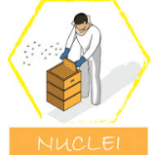
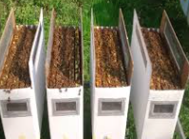
?
SI
Acquisto nuclei d’api 120,00€

Slide 8
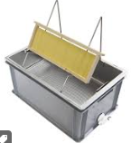
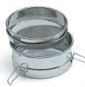
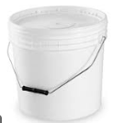
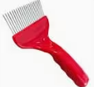
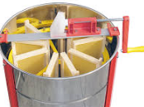
Disopercolatore 100€
Filtro per miele 35/95€
Secchio per miele 3€
Centrifuga manuale 150€
Maturatore + supp. 150€
Centrifuga motoriz. 800€
Forchetta disopercolare 7€

Slide 9
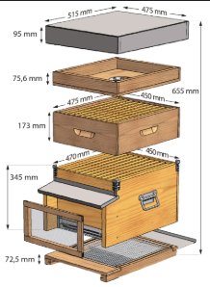
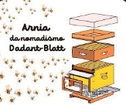
tetto
coprifavo
melario
nido
cassettino
fondo

Slide 10
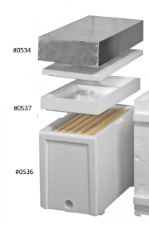
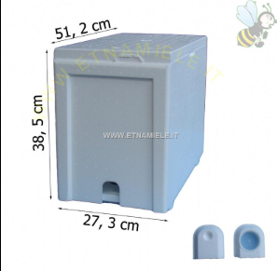
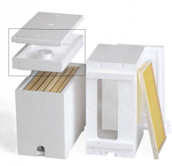

Slide 11
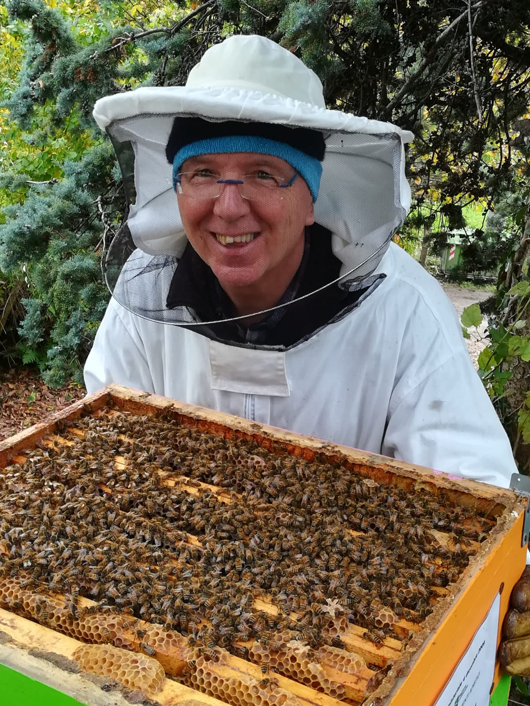

Slide 12
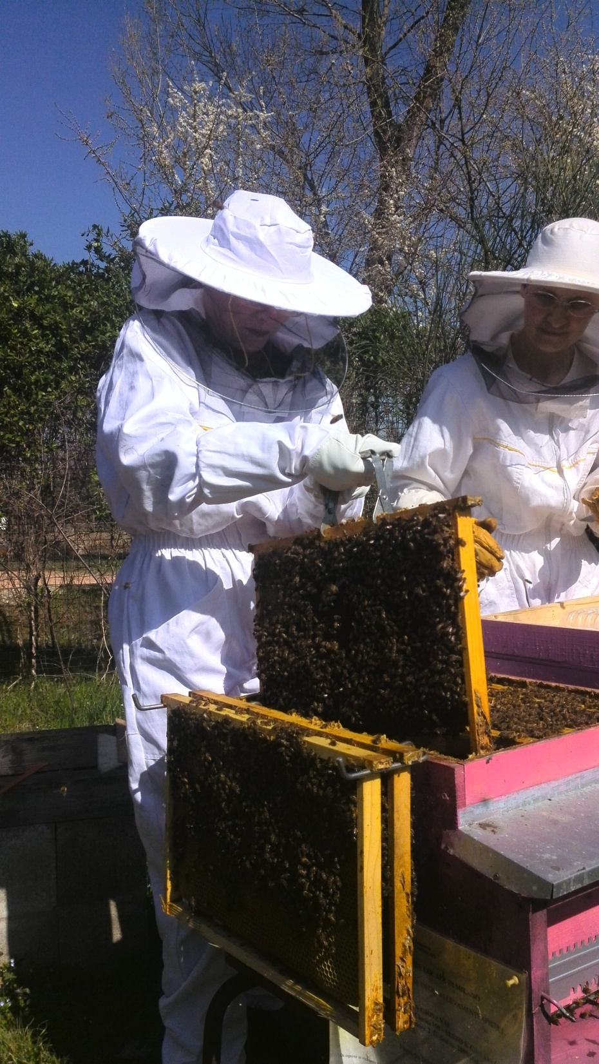
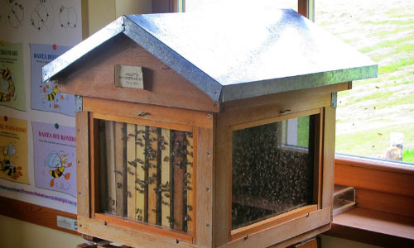
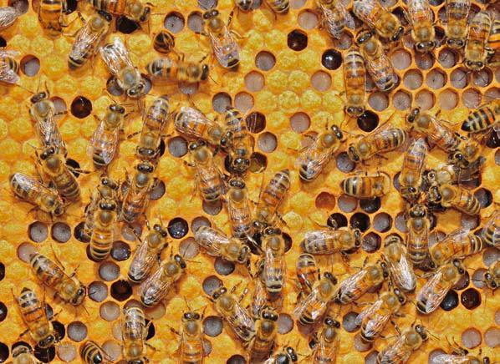

Slide 13
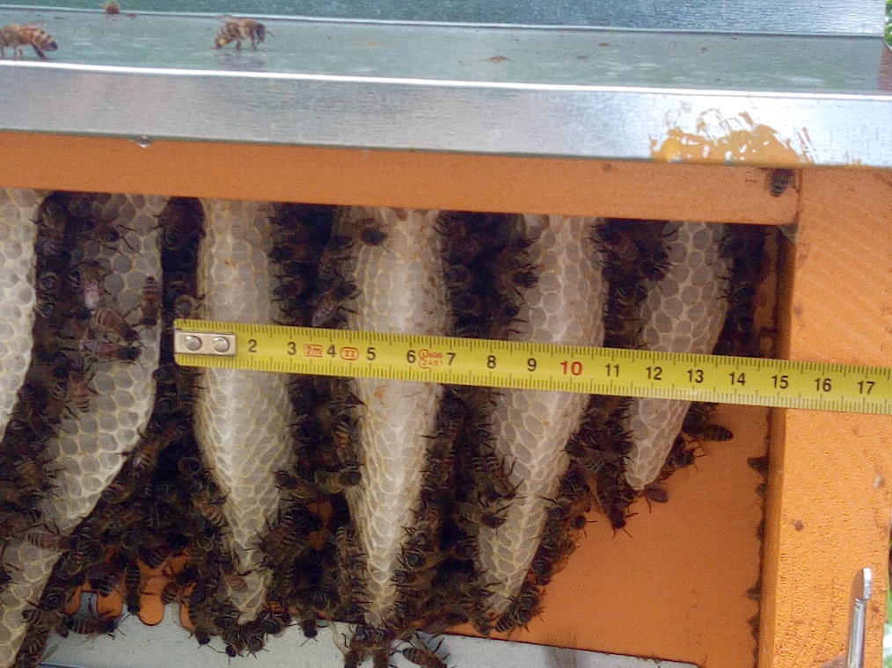
SPAZIO INTERFAVO VS SPAZIO MUSSI
All’interno dell’arnia vi sono i telaini sui quali le api costruiranno i loro favi
Lo spazio dal centro di un telaino all’altro è di 37,5 mm
La cella è profonda 12 mm più lo spessore dell’opercolo è di 1 mm (12+1=13). Lo spessore va considerato per i due lati per cui abbiamo già l’impegno di uno spazio pari a 26mm
Lo spessore di un ape è di 7 mm considerando di avere un ape su entrambe le superfici dei due favi che si guardano abbiamo un ulteriore impegno di 14 mm
26mm+14mm = 40 contro uno spazio di 37,5 mm
1
2
SPAZIO MUSSI
Allargare la distanza fra il centro di un telaino e l’altro fino a portarla anche a 50 mm, questo consente una miglior ventilazione all’interno dell’alveare, permette alle api di avere uno spazio migliore a loro disposizione e le stimola a praticare il grooming

Slide 14
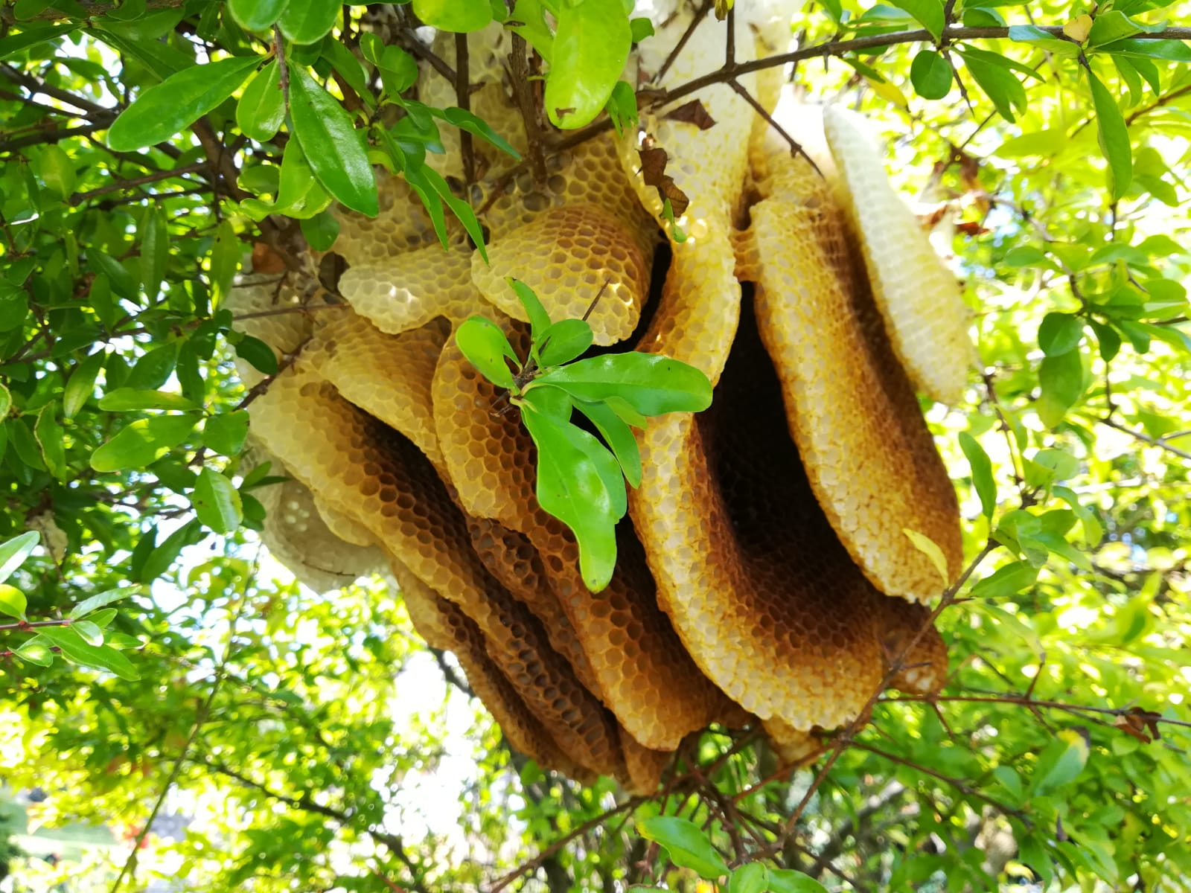

Slide 15
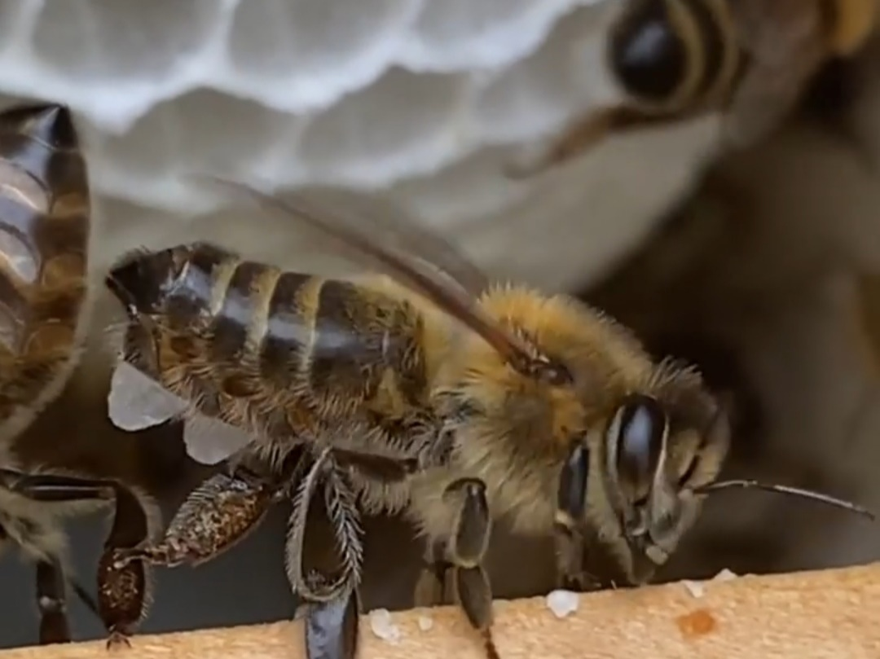

Slide 16
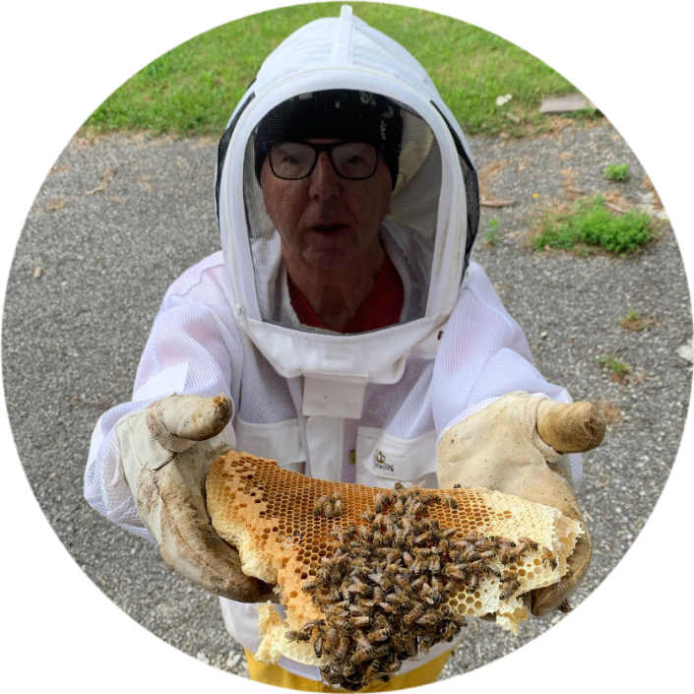
COME QUANDO E PERCHE’ VISITARE GLI ALVEARI
La visita all’alveare consente di ottenere informazioni sullo stato di salute della famiglia e sulla loro attività
Per la visita all’alveare è necessario utilizzare le protezioni
L’affumicatore non deve mai mancare
Non aprire mai l’arnia in condizioni climatiche sfavorevoli
Non aprire mai l’arnia se non necessario!
Meglio una visita nelle ore più calde della giornata quando le bottinatrici sono fuori dall’alveare
Utilizzare un comportamento appropriato
Imparare a valutare la salute e lo stato dell’alveare osservando il comportamento delle api dalla porticina di volo
Condizioni climatiche sfavorevoli
Giornate estive molto calde con cielo coperto le api sono abbastanza aggressive
Periodi di prolungata siccità con scarsità di raccolto di nettare api nervose e pericolo di innescare il saccheggio
Giornate ventose
Minaccia di pioggia

Slide 17
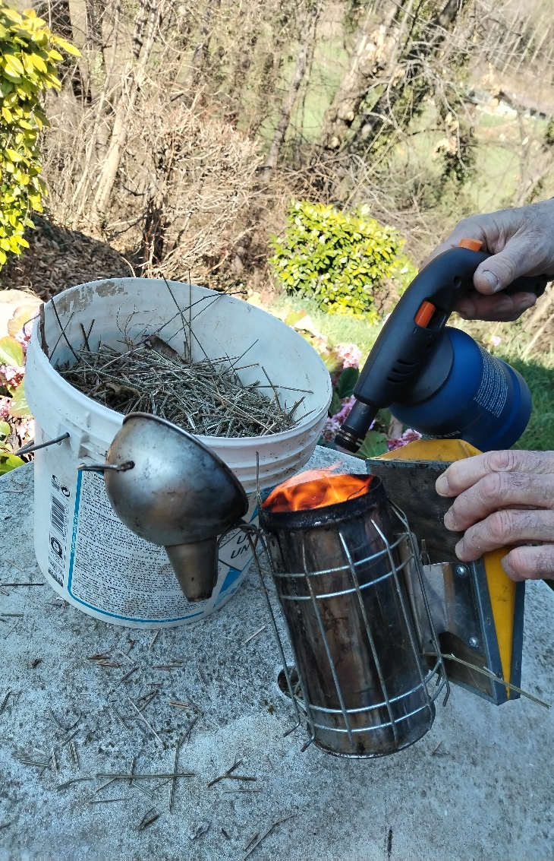
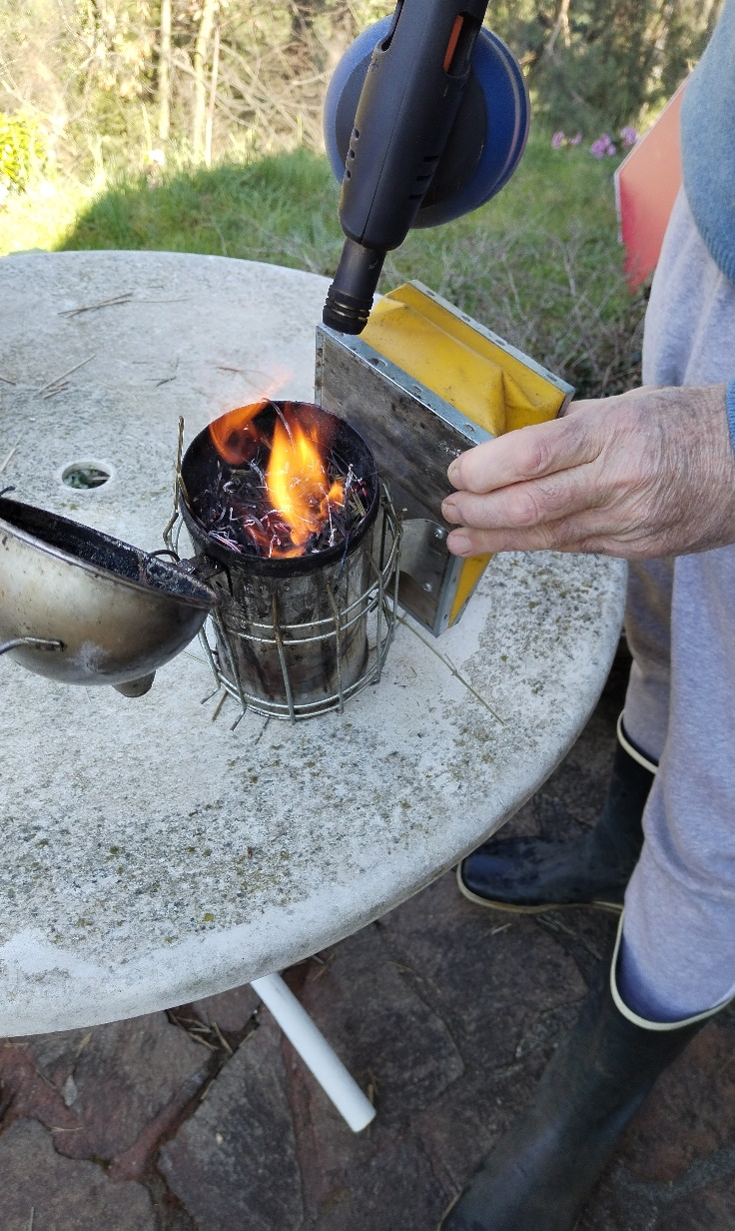
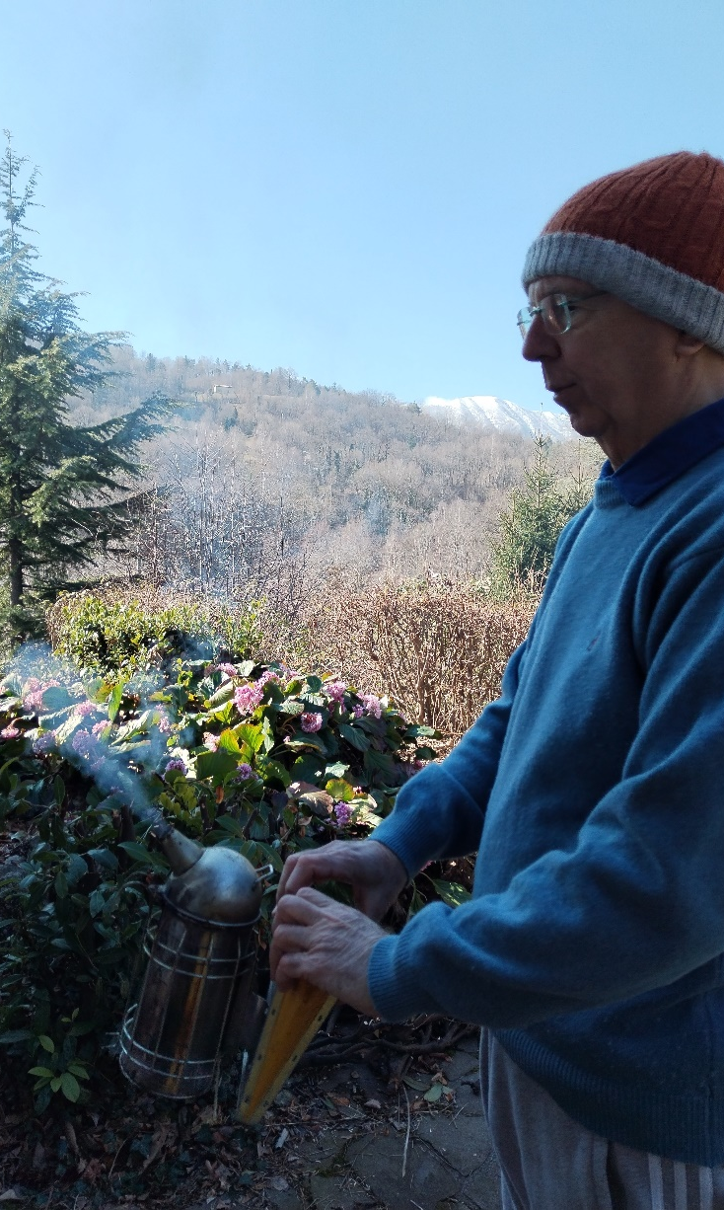
CARICA E ACCENSIONE DELL’AFFUMICATORE
FamilyID=Office_ArchiveTorn

Slide 18
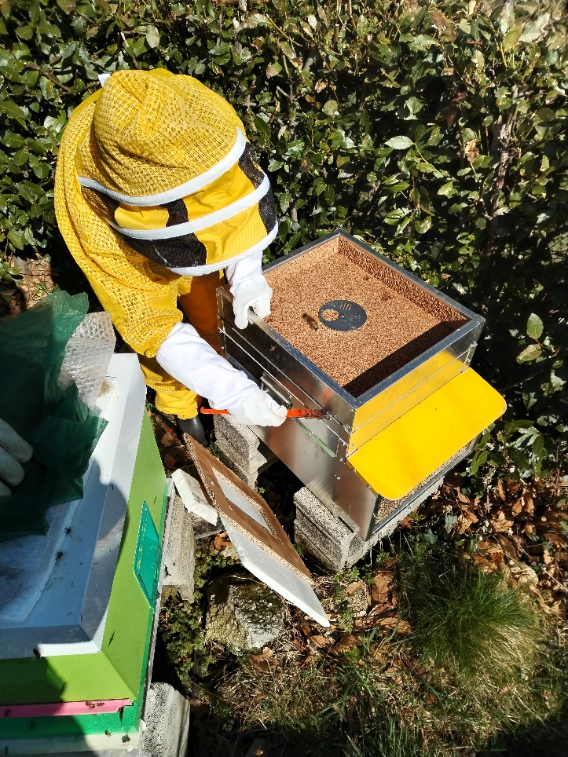
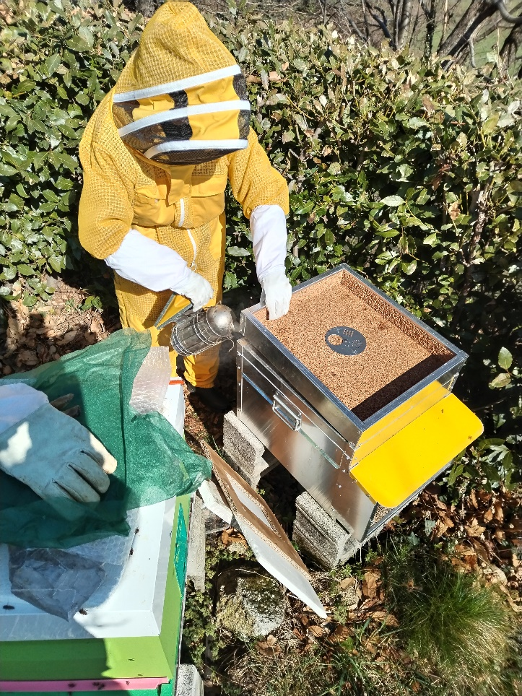
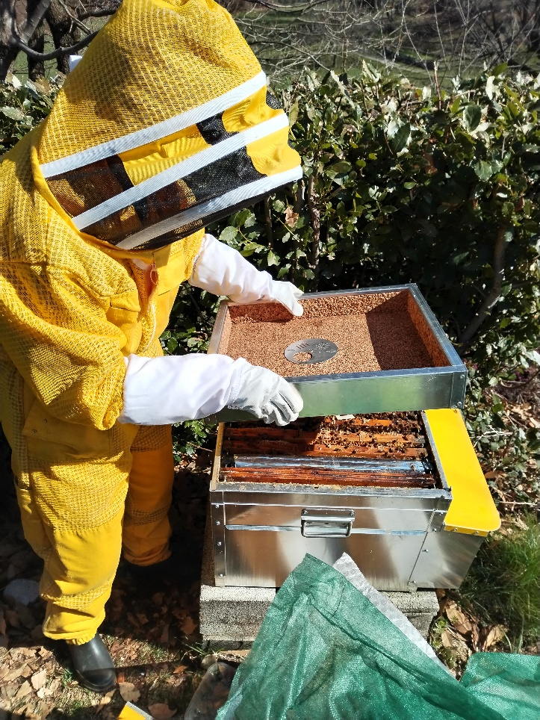
COME APRIRE UN’ARNIA
Utilizzare le protezioni necessarie
Portare sempre l’affumicatore
Porsi sempre alle spalle dell’alveare
Molto delicatamente con la leva scollare il coprifavo
Non appena si solleva di pochi mm il coprifavo spargere delicatamente il fumo nel nido
Levare il coprifavo delicatamente e riporlo a terra appoggiandolo ad un lato
Dare qualche soffio di fumo
Estrarre i telaini
Eseguire sempre visite più brevi possibile

Slide 19
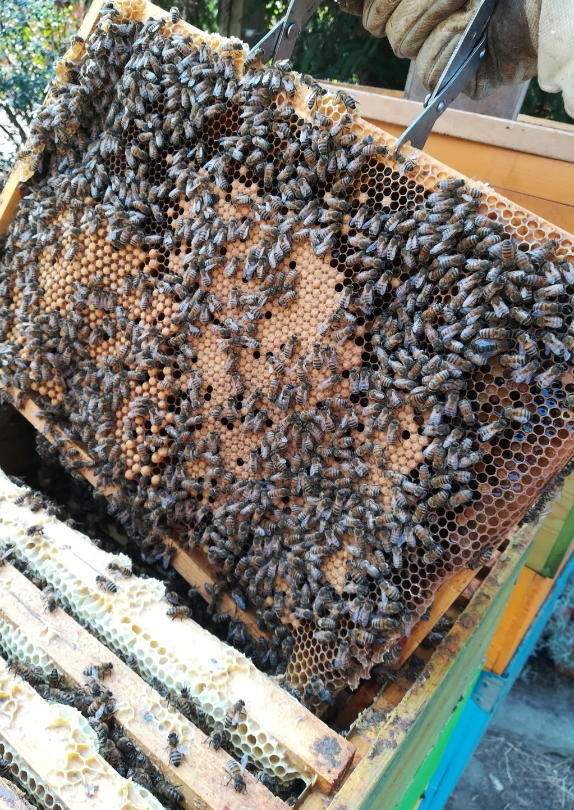
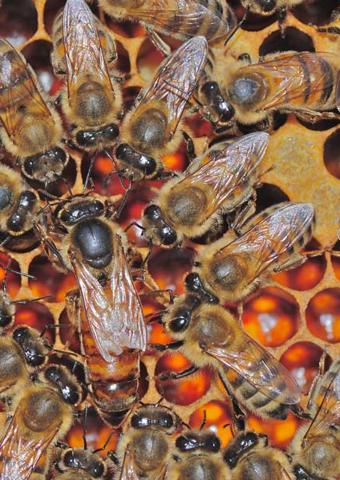
Cosa cercare nell’alveare?
Verificare lo stato di salute in cui si trova la famiglia
Vedere che non vi siano api deformi
Controllare la qualità della covata
Cercare la regina
Valutare le scorte di cibo
Eventuale orfanità
Monitorare l’infestazione di varroa

Slide 20
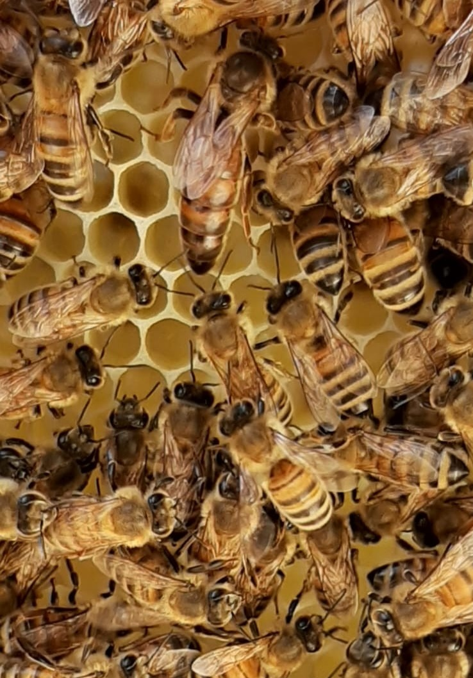
MORTE DELLA REGINA FAMIGLIA ORFANA - RIMEDI
Variano anche in base alla stagione in cui si manifesta l’orfanità
In primavera/estate si può far allevare la nuova regina alla famiglia a patto che la famiglia sia in forza:
introdurre un telaio che abbia covata giovane prelevandolo da un altro alveare ( tempistica per la ripresa 16 giorni per la nascita della nuova regina- 4/6 giorni per la fecondazione- 3 giorni per l’ovodeposizione- 21 giorni perché nascano le nuove api = 44/46 giorni)
Prelevare una cella reale da un altro alveare
Acquistare la nuova regina ( trucchi per farla accettare)
Riunire la famiglia orfana con un’altra famiglia
La famiglia lasciata orfana è destinata a morte certa

Slide 21
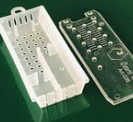
INSERIMENTO E ACCETTAZIONE DELLA NUOVA REGINA
X
Inserire la regina nella parte centrale dell’alveare
Affondare la gabbietta, dopo averla legata ad un fil di ferro, fino a raggiungere il centro dello spazio interfavo mediano
In questo modo i ferormoni si espanderanno per tutta l’arnia
Controllare dopo 8/10 giorni se la regina è stata accettata ( verificando la presenza di covata fresca)
Inserimento di regina in famiglia orfana con ape fucaiola
Sostituzione di una regina vecchia e/o con caratteri genetici di aggressività

Slide 22
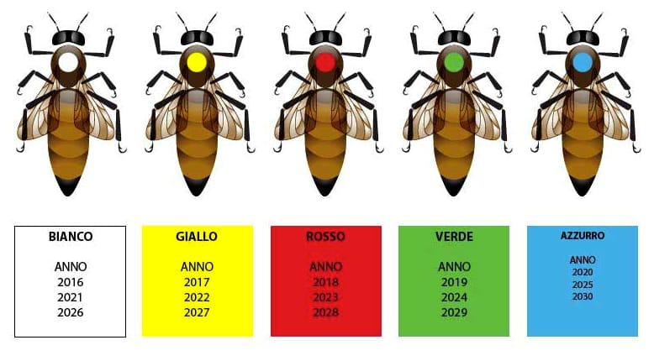

Slide 23
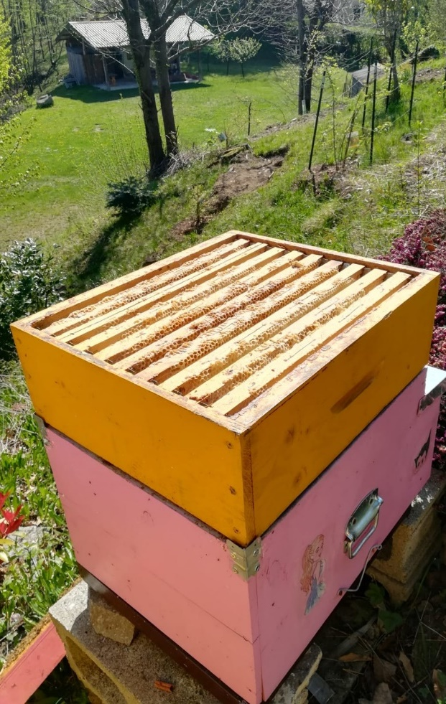
POSA DEI MELARI
Il periodo varia a seconda delle condizioni climatiche e del luogo in cui è posizionato l’apiario
Interporre fra melario e nido l’escludi regina
Quando il primo melario sarà quasi completamente riempito, si dovrà posizionarne uno nuovo che andrà interposto fra il primo ed il nido e così di seguito
Quando rimuoverli
Come fare a rimuoverli
Inserimento dell’apiscampo

Slide 24
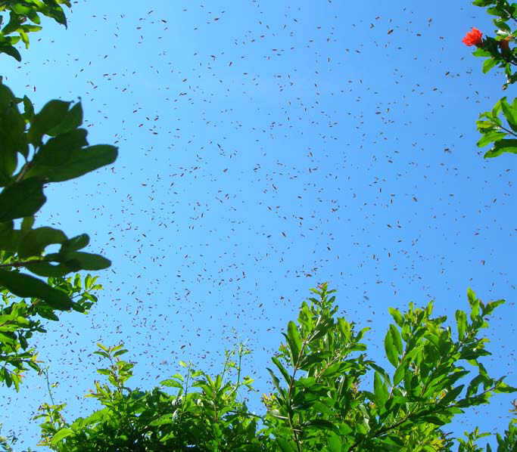
la sciamatura

Slide 25
CONDIZIONI NECESSARIE AFFINCHE’ SI VERIFICHI LA SCIAMATURA
Presenza di fuchi e di covata da fuco
Presenza di abbondante covata opercolata
Grande densità della popolazione di api nel nido
Mancanza di cellette libere in cui la regina possa deporre uova
Presenza di una nuova regina vergine
Abbondanza di fioriture nettarifere

Slide 26
come prevenire la sciamatura
Selezionare famiglie di api che abbiano scarsa propensione alla sciamatura.
Quando si ravvisano i primi sintomi di una imminente sciamatura si deve controllare l’alveare ogni 5 giorni eliminando le celle reali. (scellatura)
Clippaggio delle ali alla regina.
Divisione delle famiglie cercando si dare ampio spazio al vecchio alveare.
Far produrre cera alle api
Prima che inizi la febbre sciamatroria apporre un melari sul nido .
Provocare una sciamatura artificiale creando un nuovo nucleo con la vecchia regina.
Arrendersi!

Slide 27
RECUPERARE UNO SCIAME
Meglio effettuare il recupero di uno sciame il prima possible dopo averlo avvistato, armati di molta pazienza e con molto tempo libero a disposizione.
Sciame appeso ad un albero.
Sciame appeso ad un tronco: spazzolare le api (dopo aver inumidito la spazzola) e farle cadere all’interno di un secchio. Travasarle via via nell’arnia.
Sciame disteso a terra: posizionare un’arnia a contatto dello sciame con un cartone che serva da rampa di salita. Introdurre un telaino con miele nell’arnia e raccogliere su un favo alcune api introducendole nell’arnia.
Una volta che lo sciame è nell’arnia posizionare gradualmente i telaini

Slide 28
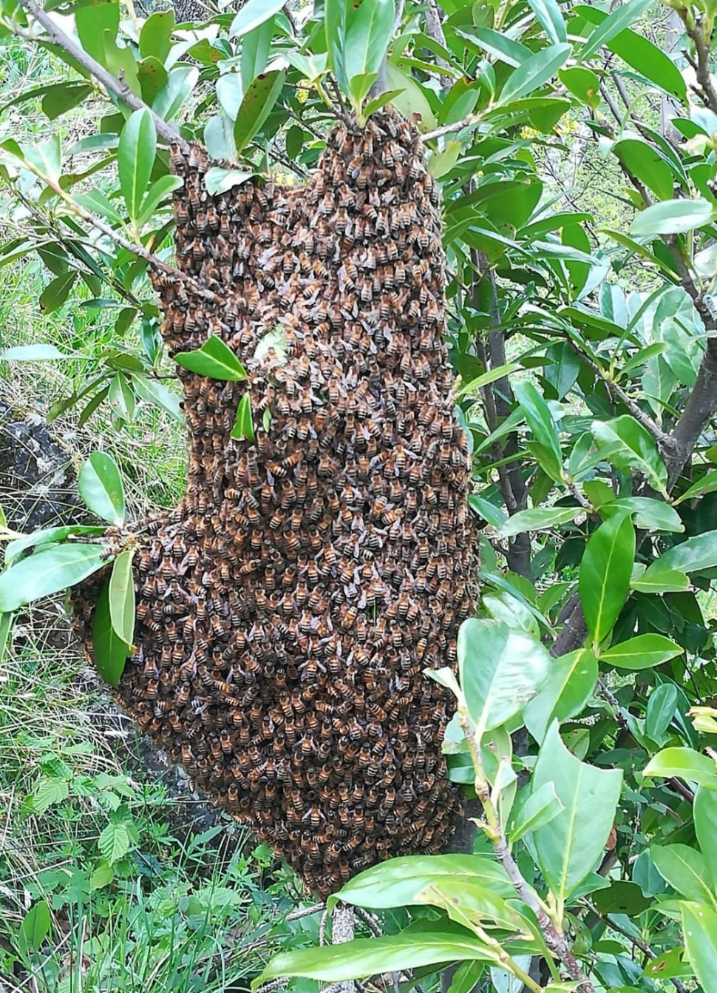
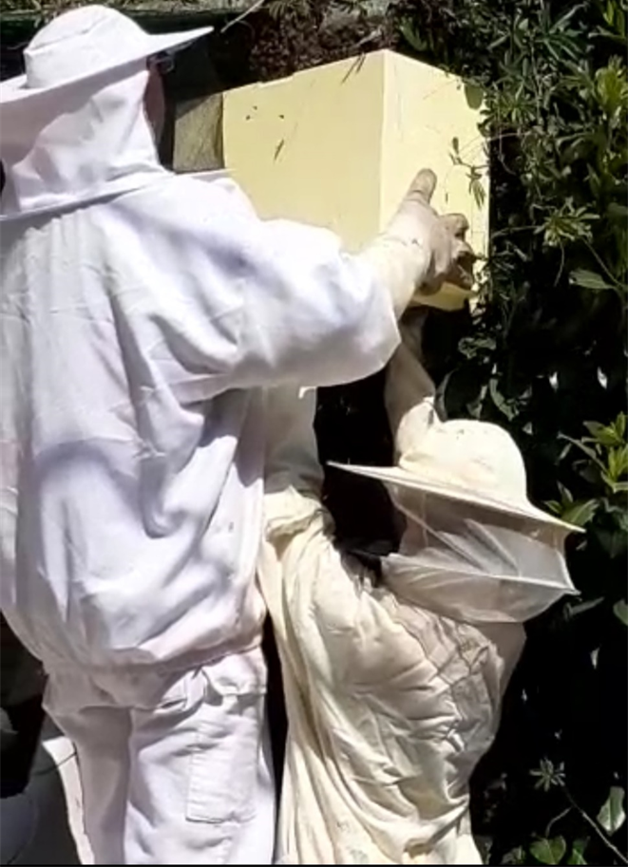

Slide 29
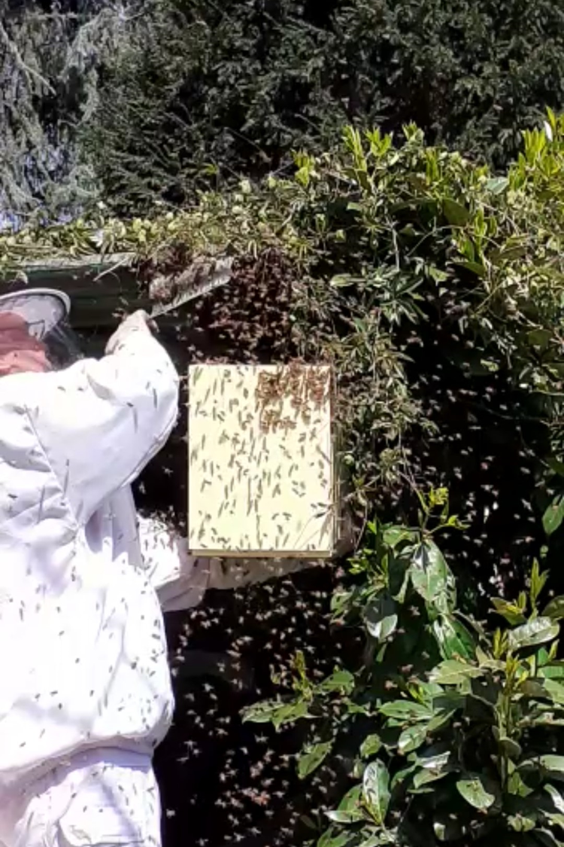

Slide 30
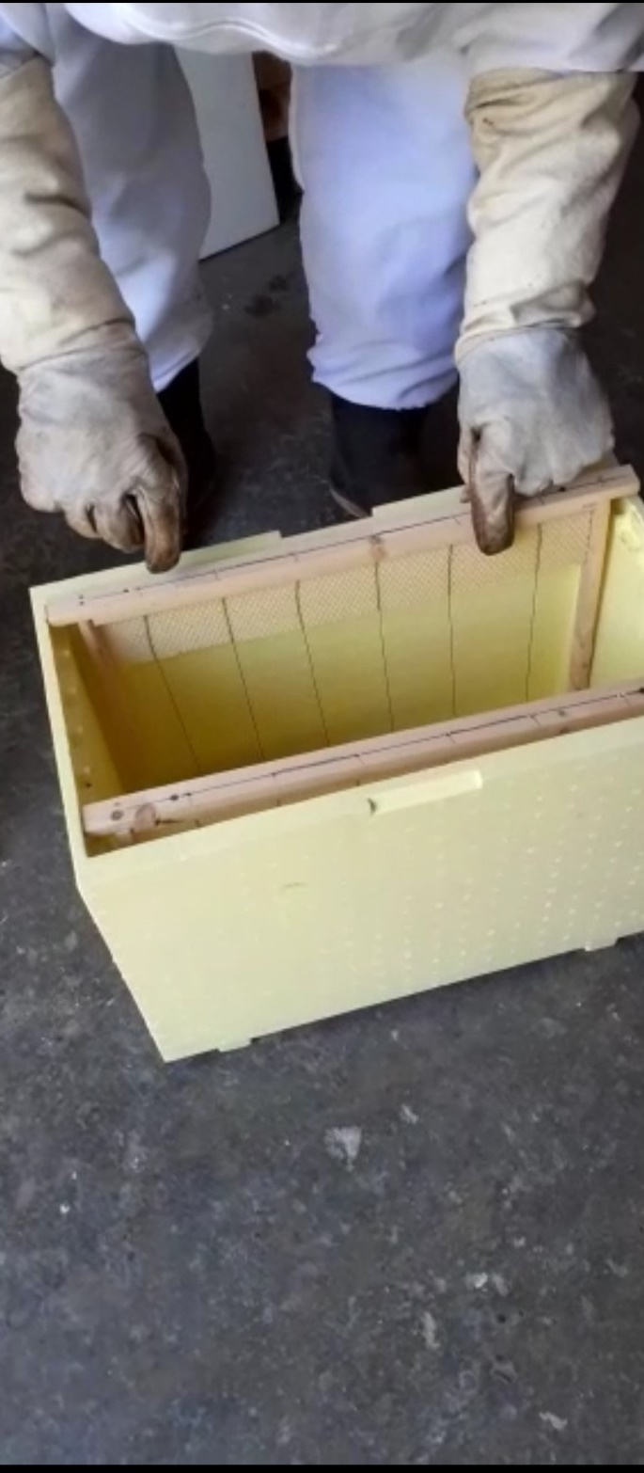

Slide 31
RECUPERO SCIAME CON ARNIA ESCA
40
37
L
volume
altezza
diametro
dal bordo
dalla base
profondità
larghezza
misure in cm

Slide 35
FAMIGLIA AGGRESSIVE
Fattori contingenti legati al momento della visita:
Temperatura
Ora della visita
Disponibilità di nettare e polline
Vicinanza di sorgenti di rumori
Condizioni meteo
Fattori genetici
Sono legati alle caratteristiche ereditarie e sono trasmessi dalla regina. Cosa fare con una famiglia aggressiva?
Come aprire l’alveare?

Slide 36
IL SACCHEGGIO
Le api di una famiglia aggrediscono un altro alveare allo scopo di impadronirsi di tutto il miele
Saccheggio violento:
L’alveare saccheggiatore attacca in massa l’alveare più debole
All’ingresso dell’alveare assalito si assiste ad innumerevoli duelli
Durante il saccheggio le api aggrediscono chiunque uomo o animale passi anche a 200 mt dall’alveare
Le api saccheggiatrici tentano di ammazzare la regina delle saccheggiate
Pericolo di diffusione delle malattie
Cercare di arrestare il saccheggio
Saccheggio latente:
Avviene maniera nascosta
Senza battaglie
Le saccheggiatrici rubano un poco di miele per volta
La famiglia saccheggiata non reagisce
Con il sospetto per identificarlo bisogna osservare attentamente le api che escono dall’alveare in questo caso usciranno cariche
Cospargendo le api di farina si vede da che alveare arrivano le saccheggiatrici
Se il saccheggio avviene in autunno la famiglia saccheggiata rischierà di morire di fame

Slide 37
CAUSE DEL SACCHEGGIO
Condizioni ambientali: quando c’è scarsità di raccolto
Situazioni anormali all’interno dell’ alveare: presenza in apiario di famiglie deboli
Errori dell’apicoltore (sono le cause più frequenti):
Visite troppo lunghe
Operazioni in orari inopportuni
Spargimento di miele
Abbandono di pezzi di favo con miele
Il saccheggio si previene:
Eliminando gli alveari deboli
Protezione degli alveari deboli
Bilanciamento delle famiglie
Identificare le famiglie aggressive
Non disperdere miele
Compiere visite brevi
Nutrire all’imbrunire
Posare melari all’imbrunire
Rimedi:
Ridurre le porticine
Spruzzare acqua
Invertire la posizione degli alveari

Slide 38
FORMAZIONE NUOVI NUCLEI

Slide 41
NUTRIZIONE: QUANDO – COME - COSA
Sciroppo stimolante: 1L H2O + 1 kg zucchero + InvertoFix
Nutrizione di supporto: 1L H2O + 2kg zucchero + InvertoFix
Candito

Slide 43
NUTRIZIONE A DEPRESSIONE

Slide 44
PREPARAZIONE CANDITO
CANDITO
750 gr di zucchero
250 gr di miele
Mezzo bicchierino da liquore di limone e/o Invertofix
Impastare il tutto nella impastatrice fino ad ottenere un impasto compatto e non appiccicoso. Il limone e/o Invertofix servono per l’inversione dello zucchero: trasformazione del saccarosio in glucosio e fruttosio. Un volta pronto può esser conservato in contenitori o sacchetti per freezer
COME POSIZIONARE IL CANDITO

Slide 47
CALENDARIO APISTICO
Personalizzare ogni annata apicola in base a:
Osservazione degli alveari
Controllo del loro sviluppo
Buona interpretazione delle condizioni meteo
Attenta previsione dell’inizio delle fioriture
L’apicoltore che riuscirà a produrre un perfetto cocktail miscelando sapientemente i fattori sopra elencati, sarà colui che a fine stagione potrà vantarsi di aver ottenuto un ottimo e abbondante raccolto

Slide 48
GENNAIO
A gennaio mantenere la sorveglianza dell’apiario, soppesare gli alveari(si noterà una diminuzione del peso anche di 500/1000 gr. - controllare le scorte di candito e nel caso aggiungerlo.
Controllo neve
Non aprire mai gli alveari, appoggiare una mano sul coprifavo presenza di tepore tutto ok
Api morte sul predellino – in inverno ne muoiono circa 3000
Pulizia degli spazi perimetrali dell’apiario
Controllare l’integrità delle pareti degli alveari (picchio verde)
Lavori in magazzino: preparazione telai, ripristino arnie, disinfezione strumenti di lavoro
Fioriture: nocciolo, elleboro, calicanto, bucaneve, crocus

Slide 49
FEBBRAIO
Controllare gli alveari
La regina riprende a deporre e le operaie a bottinare il carico di polline testimonia la presenza di covata
Eventualmente aggiungere ancora candito
Presenza di famiglie con scarso numero di bottinatrici = famiglie in difficoltà e/o orfane
Mancanza di segni di vita = morte della famiglia
Sul finire del mese se la stagione promette bene si può pensare a una alimentazione stimolante
Lavori di magazzino
Fioriture: nocciolo, mandorlo, lentaggine, mimosa, primula, viola, agrumi, erica herbacea

Slide 50
MARZO
Con i primi tepori le api sciolgono il glomere
Giornate tiepide ore centrali con temperature di almeno 16°C prima ispezione solo se indispensabile
Controllo covata: ampia, ordinata e compatta = regina forte; scarsa covata = regina vecchia e/o debole; assenza di covata = famiglia orfana in questo caso affumicare e rimuovere l’alveare oppure inserire i favi con api in famiglie meno sviluppate
Pulizia dei fondi
Completare i lavori di magazzino
Fioriture: narciso, gelsomino di San Giuseppe, prugnolo, corniolo, bosso, albicocco, susino, acetosella, salice e salicone, tarassaco, querciola, rosmarino, paulonia

Slide 51
APRILE
Per l’apicoltore finisce il periodo dell’osservazione e si passa all’azione
Pareggiare le famiglie
Riunire famiglie troppo deboli
Allargare il nido aggiungendo i favi
Famiglia su 8/9 favi aggiungere melario – attenzione al meteo
Controllo sciamatura
Formazione nuovi nuclei
Fioriture: ontano, carpino, betulla, acero, biancospino, pero, melo, melograno, trifoglio, sulla, pioppo, pratolina, camomilla comune, lillà, erba cipressina, fragola, ambretta, agrifoglio, ginestra, tasso, orniello, quercia, roverella, alloro, erba viperina

Slide 52
MAGGIO
E’ il mese più generoso di fioriture e le famiglie si sviluppano in modo esponenziale
Contrasto alla sciamatura
Posa dei melari (provvedimento tampone al contrasto della sciamatura – inizio raccolta miele)
Formazione nuclei
Raccolta dei melari (miele monoflora)
Eventuale smielatura
Fioriture: Frangola, alaterno, nontiscordardime, sorbo, olivello spinoso, falsa acacia, achillea, falsa ortica, colza, senape bianca, erba medica, mirtillo, salvia, maggiociondolo, iperico, ginestrino, ginestra, scrofularia, mesembriamtemo, albero dei tulipani, deuzia, callistemone, caprifoglio, sofora, trifoglio bianco e violetto, timo, timo serpillo, borragine, menta, fragola, pistacchio, sanguinello, albero di giuda, lupinella, kiwi, cachi, vite, vite del Canada, glicine, verbena

Slide 53
GIUGNO
Per chi la praticasse è un periodo di transumanza
Eventualmente smielare il raccolto di maggio
Fioriture: lupino, lupinello, leccio, rovo, castagno, tiglio, ailanto, olivo, rosa selvatica, ligustro, nespolo germanico, portulaca, sommaco maggiore, lampone, ribes, giglio, lavanda, mirto, cardo, zucca, zucchino, cetriolo, issopo, indaco bastardo, clematis, ovenia, erba cipollina, passiflora, fagiolo, lauro ceraso, vite del Canada, cedrina

Slide 54
LUGLIO
Entro il 15 luglio ritirare i melari e iniziare i trattamenti di contrasto alla varroa
Dopo i trattamenti iniziare a nutrire
Eventualmente creare sciami
Smielare
Mettere al riparo i favi del melario dalla tarma della cera
Fioriture: santoreggia, piantaggine maggiore, coriandolo, evodia Danielli, erba uggia, betonica, palma, angelica, girasole, lavanda, eucalipto, origano, maggiorana, finocchio, asfodelo, verga d’oro, centaurea, cardo, aneto, facelia tenacetifolia, fico d’india, iucca, levisco, stramonio

Slide 55
AGOSTO
Scarseggiano le fioriture
Controllare le scorte e nel caso nutrire con sciroppo 1 a 1
Monitorare lo stato delle famiglie e eventuali orfanità
Fioriture: ambrosia, basilico, malva, bardana, meliloto, brugo, erica calluna, agave, lagestroemia

Slide 56
SETTEMBRE
Ripresa delle fioriture ma comunque controllare le scorte
Attenzione all’orfanità
Riunire famiglie deboli
Smielare e invasettare
Mettere al riparo melari e favi dalla tarma della cera
Fioriture: calendula, enula, asteracee, topinambur, girasole del Canada, lagestroemia, nasturzio, carrubo

Slide 57
OTTOBRE
Preparare gli alveari all’invernamento
Coibentare le arnie
Fissare i tetti
Ridurre le porticine
Rimuovere le erbacce
Controllare le scorte eventualmente nutrire con sciroppo 2 a 1
Studiare dove posizionare nuove piante o nuove famiglie l’anno a venire e preparare il posto
Fioriture: nespolo japonicum, edera rampicante, grano saraceno, prunella, zafferano, senecio, corbezzolo, aralia

Slide 58
NOVEMBRE
Rimuovere favi vuoti e non presidiati
Restringere le famiglie con diaframma coibentato
Fissare i tetti degli alveari
Al blocco di covata fisiologico trattamenti contro la varroa

Slide 59
DICEMBRE DOLCE FAR NIENTE

Slide 60
COIBENTARE GLI ALVEARI
ARNIA A BASSO CONSUMO ENERGETICO

Slide 64
26°C
33°C

Slide 65
Grazie per l’attenzione
Giornata di tecnica apistica

